Slide 1
Мировой океан
Что такое Мировой океан?
Автор Ландышева А.И., учитель географии МАОУ «Школа №94»

Slide 2
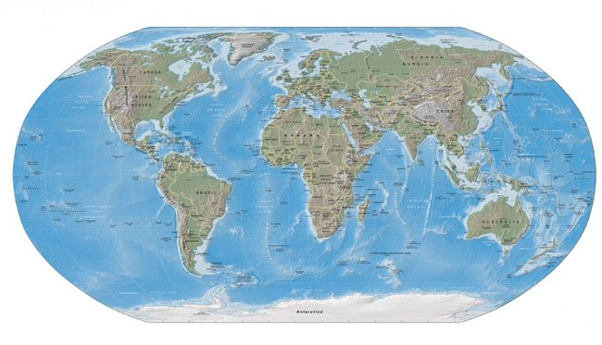
Мировой океан
Мирово́й океа́н — основная часть гидросферы, непрерывная, но не сплошная водная оболочка Земли, окружающая материки и острова, и отличающаяся общностью солевого состава. Мировой океан покрывает около 70 % земной поверхности.

Slide 3
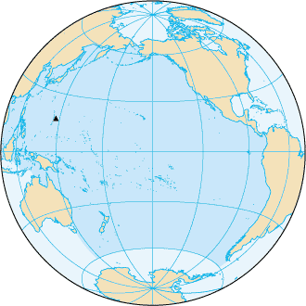
Океаны
Океа́н (др.-греч. Ὠκεανός, от имени древнегреческого божества Океана) — крупнейший водный объект, составляющий часть Мирового океана, расположенный среди материков, обладающий системой циркуляции вод и другими специфическими особенностями
Площадь поверхности мирового океана, в состав которого входят океаны и моря, составляет около 71 % поверхности Земли (порядка 361 млн км²). Рельеф дна океанов Земли в целом сложен и разнообразен.
Наука, изучающая океаны, называется океанологией.
Площади океанов:
Тихий – 178,6 млн км²
Атлантический – 91,6 млн км²
Индийский – 76,2 млн км²
Северный Ледовитый – 14,7 млн км²
Тихий океан
Ти́хий океа́н — самый большой по площади и глубине океан на Земле. Расположен между материками Евразией и Австралией на западе, Северной и Южной Америкой на востоке, Антарктидой на юге.

Slide 4
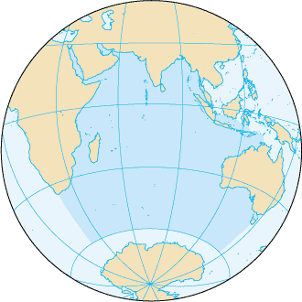
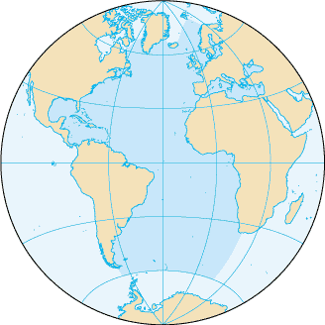
Атланти́ческий океа́н — второй по величине океан Земли после Тихого океана, расположенный между Гренландией и Исландией на севере, Европой и Африкой на востоке, Северной и Южной Америкой на западе и Антарктидой на юге.
Индийский
океан
Инди́йский океа́н — третий по площади и глубине океан Земли, покрывающий около 20 % её водной поверхности. Его площадь составляет 76,174 миллионов км², объём — 282,65 млн км³. Самая глубокая точка океана находится в Зондском жёлобе (7729 м). На севере омывает Азию, на западе — Африку, на востоке — Австралию; на юге граничит с Антарктидой.
Атлантический океан

Slide 5
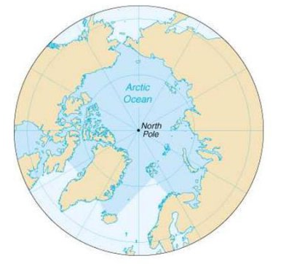
Се́верный Ледови́тый океа́н — наименьший по площади и глубине океан Земли, расположенный полностью в северном полушарии, между Евразией и Северной Америкой.
Площадь океана составляет 14,75 млн км², объём воды — 18,07 млн км³. Средняя глубина — 1225 м, наибольшая глубина — 5527 м в Гренландском море.
К Северному Ледовитому океану примыкают территории Дании (Гренландия), Исландии, Канады, Норвегии, России и Соединённых Штатов Америки
Южный океан. В 2000 году Международная гидрографическая организация объединила южные части Атлантического, Индийского и Тихого океанов, создав пятое дополнение к списку – Южный океан. Аргументы в пользу такого решения следующие: в южной части Атлантического, Индийского и Тихого океанов границы между ними весьма условны, в то же время воды, прилегающие к Антарктиде, имеют свою специфику, а также объединены Антарктическим циркумполярным течением.

Slide 6
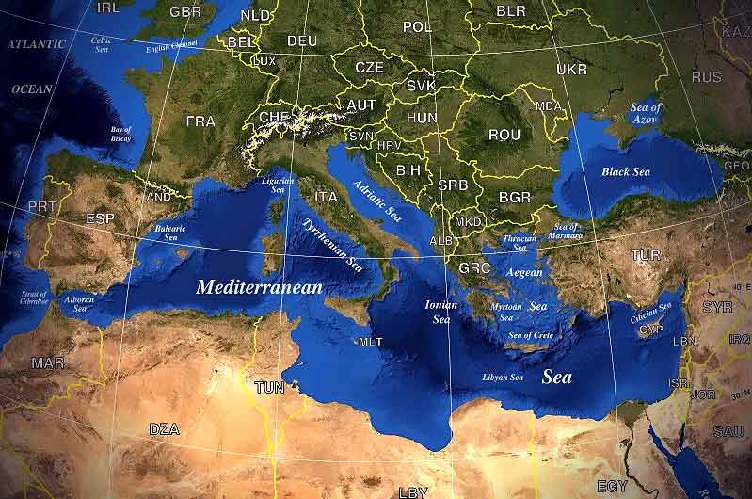
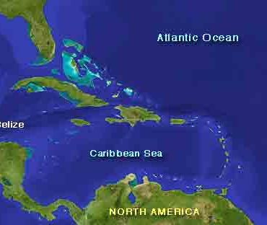
Моря
Внутренние – вдаются глубоко в сушу:
Средиземное, Мраморное, Черное, Азовское, Белое, Балтийское, Красное, Желтое и др.
Окраинные – вдаются в сушу незначительно:
Охотское, Японское, Баренцево, Карибское, Карское, Чукотское и др.
Саргассово море – в Атлантическом океане, расположен между двумя течениями

Slide 7
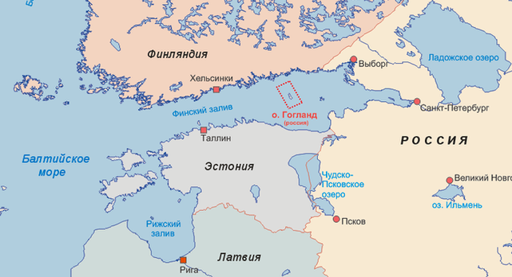
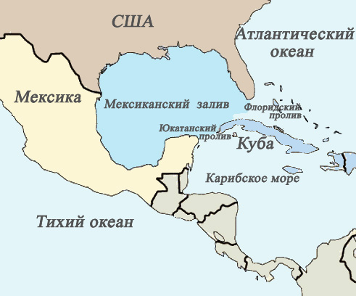
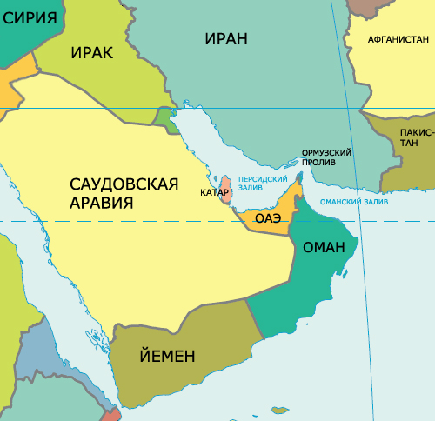
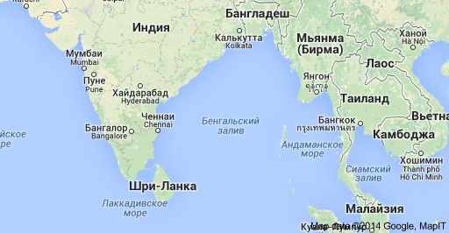
Заливы
часть морей или океанов, вдающиеся в сушу

Slide 8
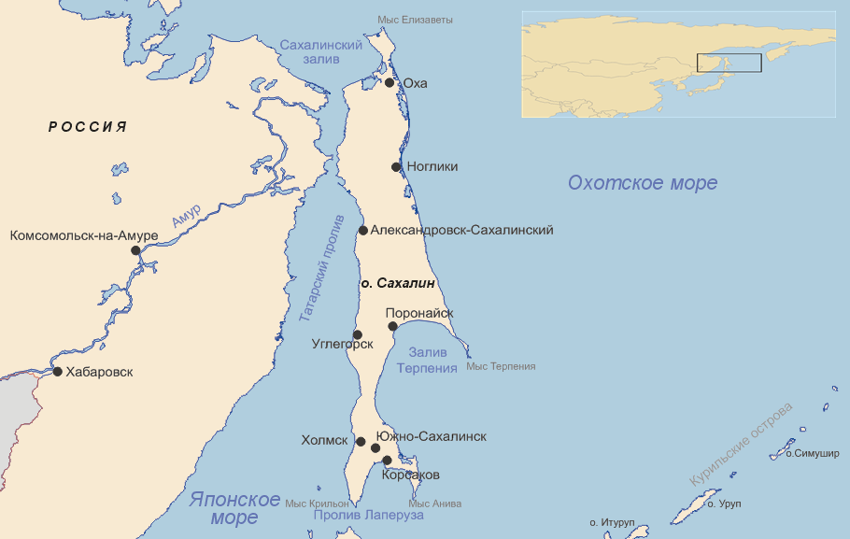
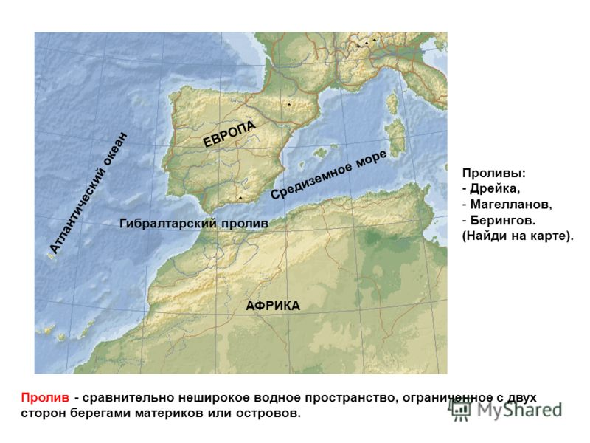
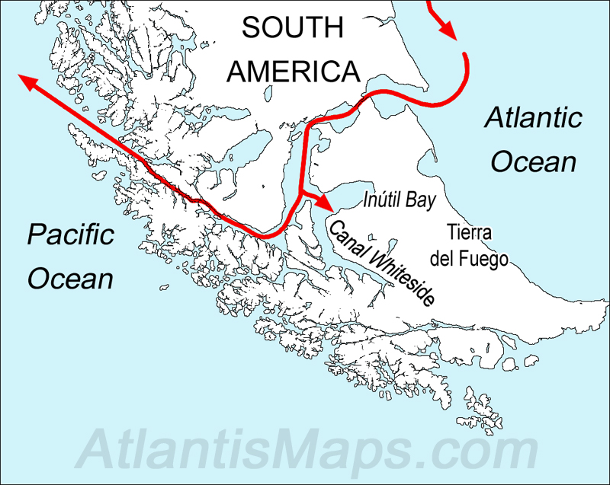
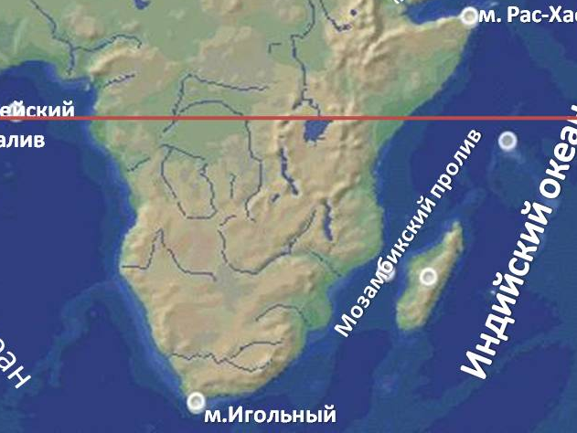
Проливы
узкие вытянутые участки водной поверхности, соединяющие две акватории и разделяющие участки суши

Slide 9
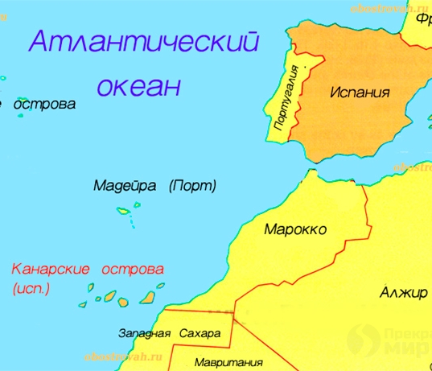
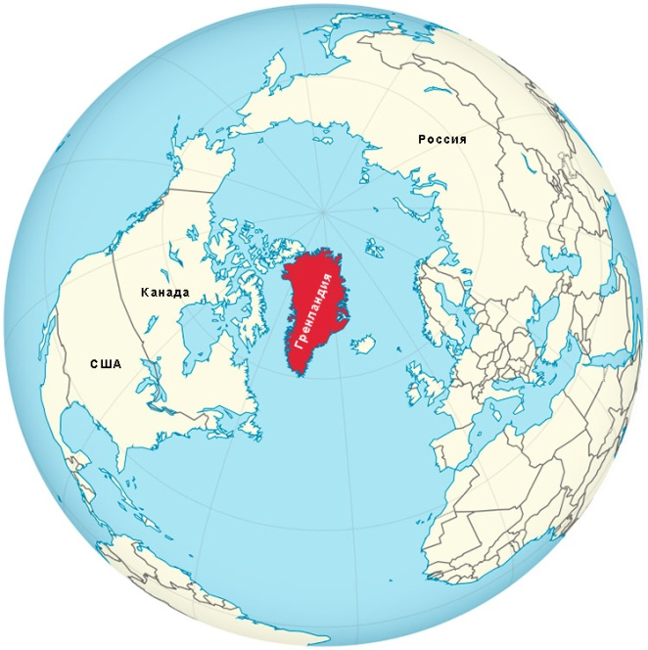
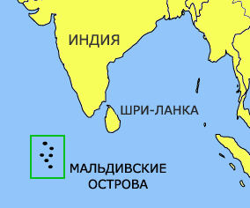
Острова
Материковые – в результате
движений земной коры отделились небольшие части и возникли острова. Гренландия, Мадагаскар, Тасмания
Вулканические – в результате подводных извержений вулканов. Гавайские, Курильские, Канарские
отдельные участки суши,
со всех сторон окруженные водой
Коралловые – из окаменевших остатков кораллов. Мальдивские острова в составе Большого Барьерного рифа
Архипелаги – группы островов. Самые крупные: Большие Зондские острова (около 1 500 тыс. км² , Индийский океан), Канадский Арктический (1 355 тыс. км², Северный Ледовитый океан), Японские острова (370 тыс. км², Тихий океан)Британские острова (325 тыс. км², Атлантический океан), Филиппинские острова (300 тыс. км², Тихий океан)

Slide 10
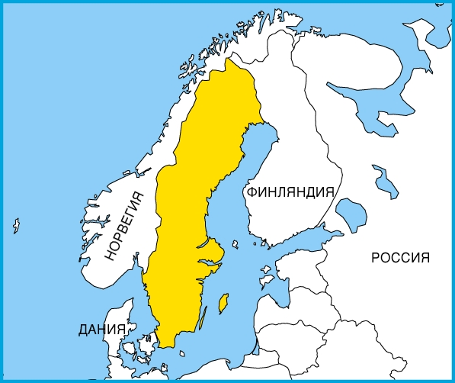
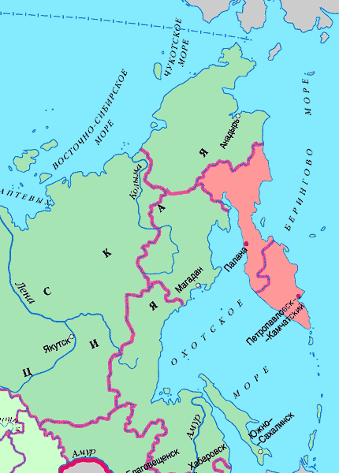
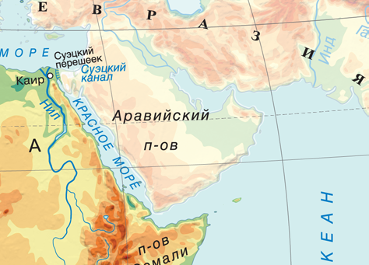
Полуострова
выступающие части суши, с трех сторон окруженные водой.
Скандинавский п-ов.
Камчатка.

Slide 11
Вопросы:
Что входит в понятие «мировой океан»?
Сколько океанов выделяют сейчас?
Какие бывают моря?
Чем отличается залив от пролива?
Чем отличается остров от полуострова?

Slide 12
Спасибо за внимание!

